Slide 1


ỦY BAN NHÂN DÂN PHƯỜNG LONG BIÊN
TRƯỜNG MẦM NON CỰ KHỐI
Lĩnh vực: Phát triển ngôn ngữ
Đề tài: Truyện “Quả Trứng”
Lứa tuổi: 24-36 tháng
Giáo viên: Nguyễn Thị Lan
NĂM HỌC: 2025 - 2026

Slide 2

I. MỤC ĐICH – YÊU CẦU:
1. Kiến thức:
- Trẻ nhớ tên truyện, tên nhân vật và một số hành động của nhân vật trong truyện: Gà trống gáy “ò, ó, o”, quả trứng động đậy “lúc lắc ... lúc lắc”, Lợn con kêu “Ụt à ụt ịt”, Vịt con kêu “Vít ... vít”. Trẻ hiểu nội dung câu truyện.
- Làm quen và hiểu ý nghĩa một số từ, cụm từ trong truyện” Đánh “tách” một cái “ló đầu”.
2. Kỹ năng:
- Rèn trẻ thể hiện diễn cảm giọng điệu và có thể mô phỏng bắt chước hành động của các nhân vật trong truyện theo sáng tạo của trẻ.
- Rèn kỹ năng nghe hiểu, lời nói, biết trẻ lời to, rõ rang, mạnh dạn tự tin, trả lời được các kiểu câu hỏi “Ai dây?”; “Ai đang làm gì?”; “Như thế nào?”.
3. Thái độ: - Trẻ hứng thú nghe cô kể chuyện.
- Giáo dục trẻ biết yêu quý các con vật nuôi trong gia đình.

Slide 3

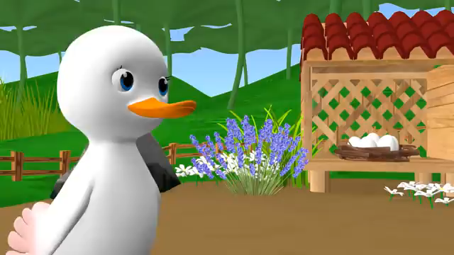

Slide 4


Slide 5


Slide 6


Slide 7


Slide 8
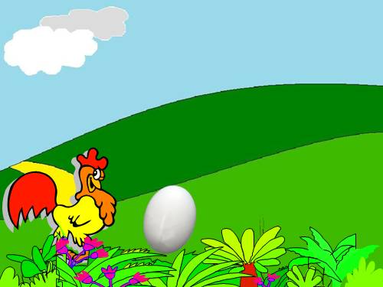

Slide 9
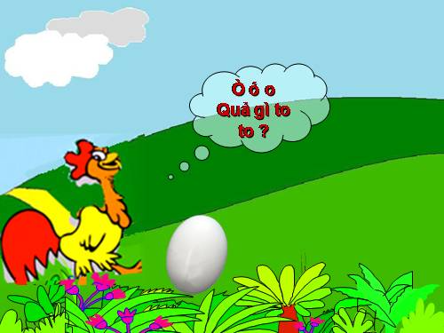

Slide 10
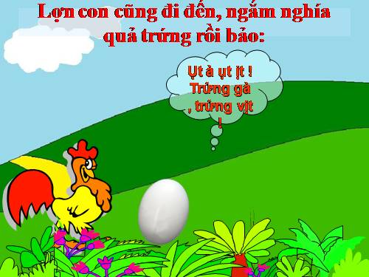

Slide 11
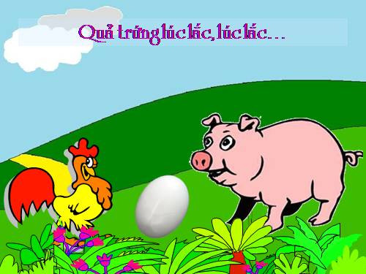

Slide 12
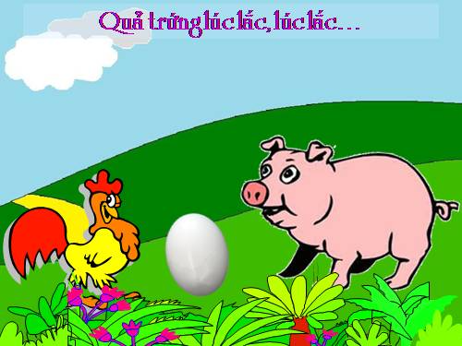

Slide 13
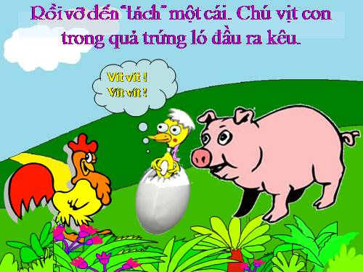

Slide 14
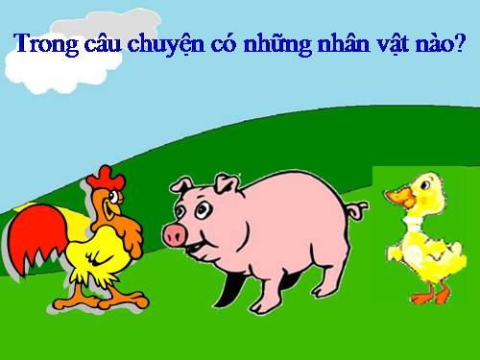

Slide 15
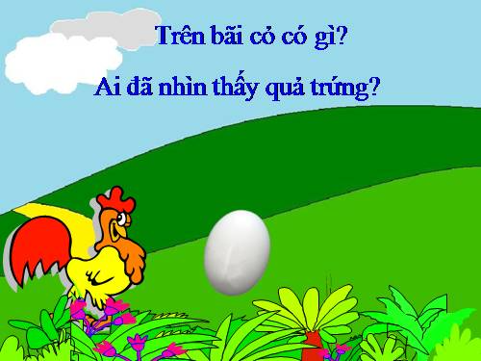

Slide 16
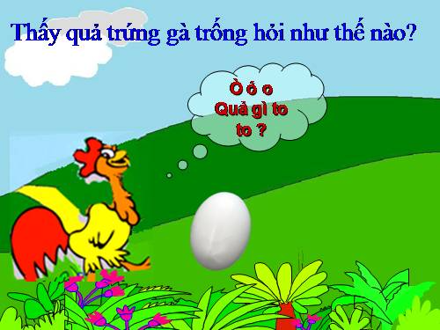

Slide 17


Slide 18
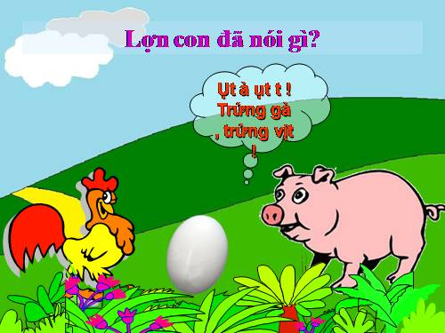

Slide 19


Slide 20
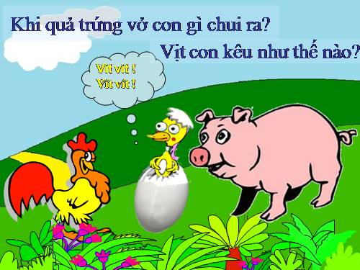

Slide 21


Slide 22

Kết thúc giờ học

